Slide 1
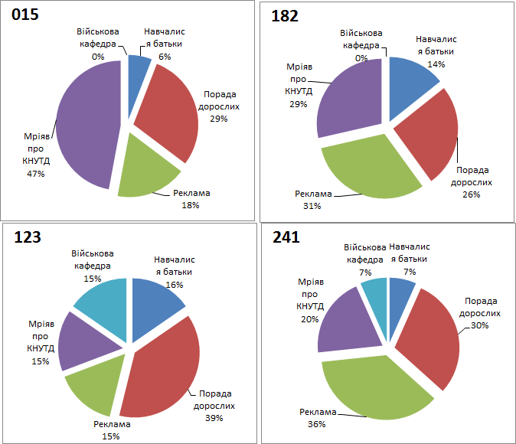
Чому Ви обрали КНУТД?

Slide 2
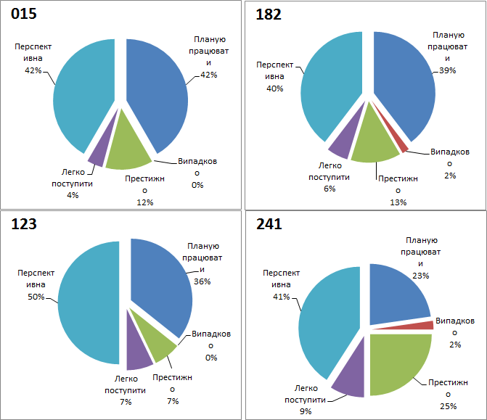
Що привабило у обраній Вами спеціальності?

Slide 3
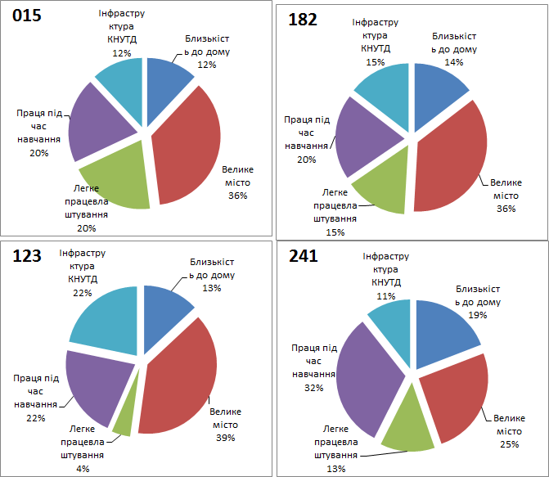
Фактори, що впливали на вибір закладу вищої освіти (переваги великого міста та КНУТД)

Slide 4
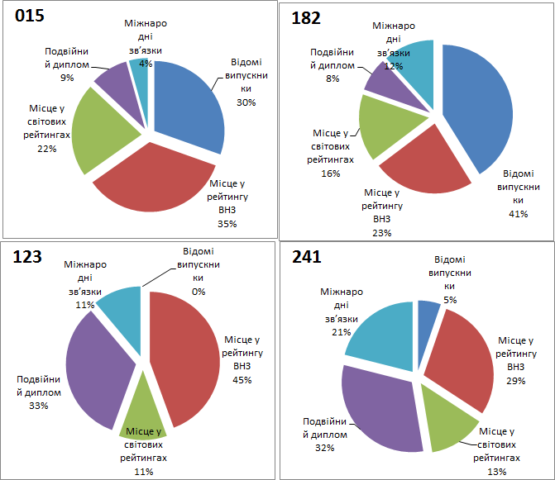
Фактори, що впливали на вибір закладу вищої освіти (характеристики закладу)

Slide 5
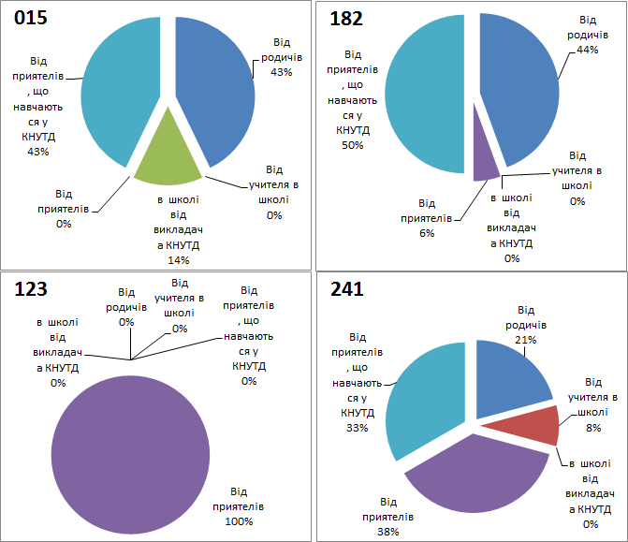
Шляхи отримання інформації про КНУТД та спеціальності (людський фактор)?

Slide 6
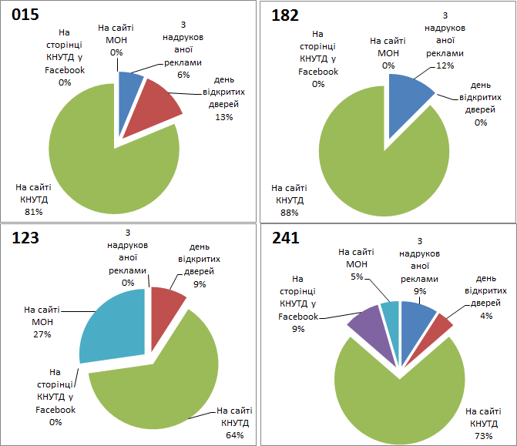
Шляхи отримання інформації про КНУТД та спеціальності (технології )?

Slide 7
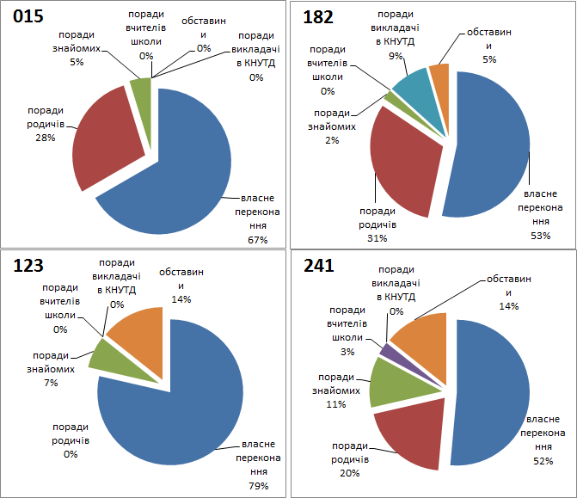
Чим обумовлений вибір обраної спеціальності?

